Slide 1



Modelagem de dados
Curso: Desenvolvimento de Software Multiplataforma
Prof. Esp. Hélio L. S. Rodrigues

Slide 2
AGENDA
Normalização de Tabelas Relacionais
Normalização 2FN

Slide 3
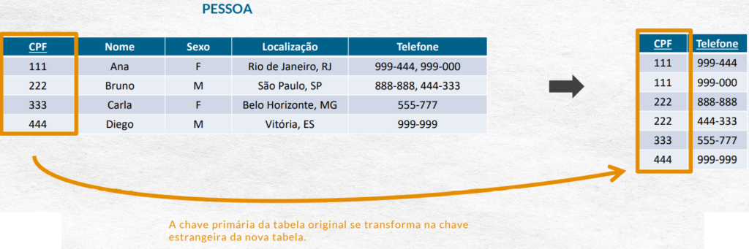
Dependencia Funcional

Slide 4

Dependência Funcional
A dependência funcional é um conceito fundamental na modelagem de bancos de dados e descreve a relação entre os atributos (ou colunas) de uma tabela.
Ela ajuda a garantir a integridade dos dados e a consistência das informações em um banco de dados.
Existem dois tipos principais de dependência funcional:
- a dependência funcional completa
- e a dependência funcional parcial.

Slide 5
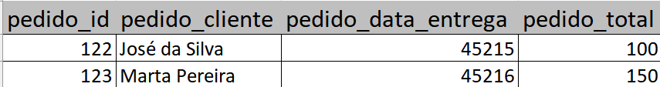
Dependência Funcional

Slide 6
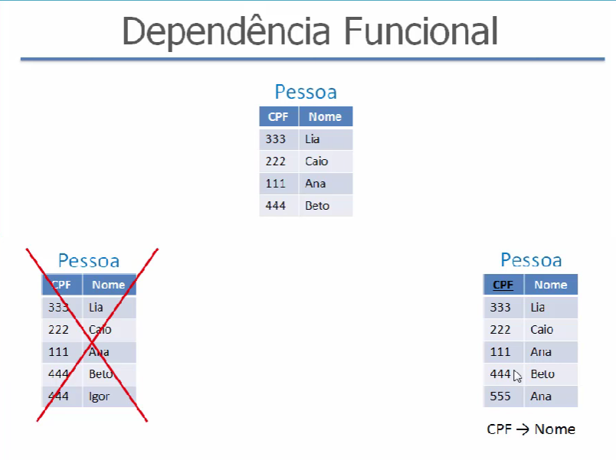
Dependencia Funcional

Slide 7
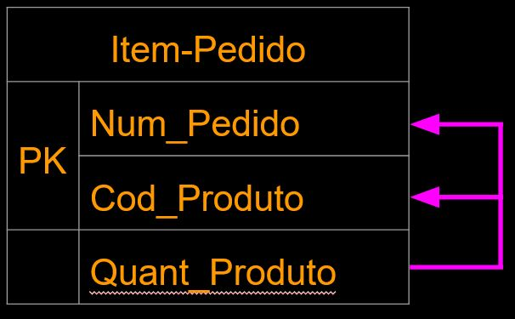
Dependência Funcional Total
Em uma relação com uma PK composta, um atributo não-chave que dependa dessa PK como um todo, e não somente de parte dela, é dito como possuindo Dependência Funcional Total.

Slide 8
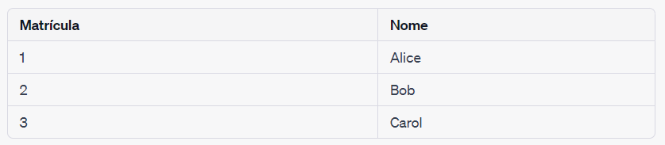
Dependência Funcional Total
Exemplo 1:
Em uma tabela de produtos, onde o nome do produto (Nome) é determinado parcialmente pelo seu código (CódigoProduto), mas vários produtos podem compartilhar o mesmo nome, temos uma dependência funcional parcial: CódigoProduto ->> Nome.

Slide 9
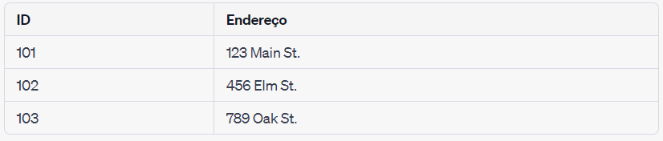
Dependência Funcional Total
Exemplo 2:
Em uma tabela de empregados, se o número de identificação do empregado (ID) determina unicamente o endereço residencial do empregado (Endereço), isso representa uma dependência funcional total: ID -> Endereço.

Slide 10
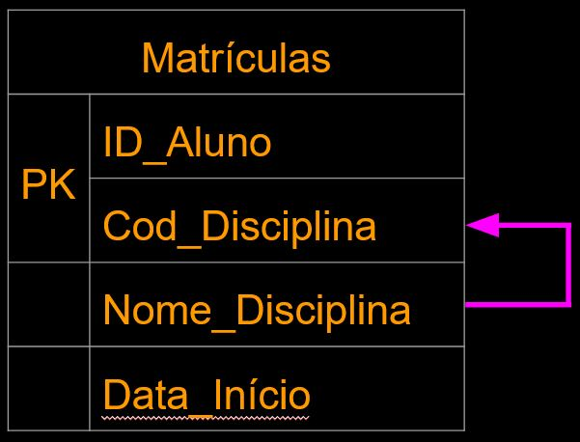
Dependência Funcional Parcial
Uma dependência funcional é parcial quando os atributos não-chave não dependem funcionalmente de toda a PK quando esta for composta.
Ou seja, existe uma dependência funcional, mas somente de uma parte da chave primária.

Slide 11
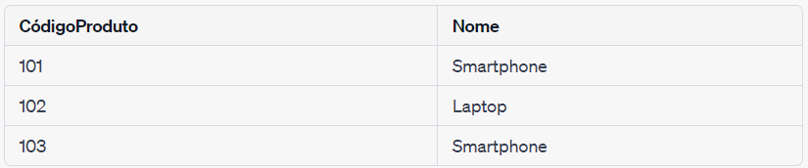
Dependência Funcional Parcial
Exemplo 1:
Em uma tabela de produtos, onde o nome do produto (Nome) é determinado parcialmente pelo seu código (CódigoProduto), mas vários produtos podem compartilhar o mesmo nome, temos uma dependência funcional parcial: CódigoProduto ->> Nome.

Slide 12
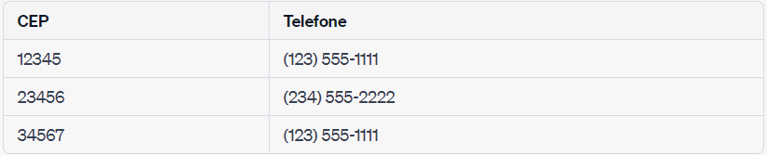
Dependência Funcional Parcial
Exemplo 2:
Em uma tabela de clientes, o número de telefone (Telefone) pode ser determinado parcialmente pelo CEP (Código Postal), uma vez que várias residências podem compartilhar o mesmo número de telefone para um determinado CEP: CEP ->> Telefone.

Slide 13
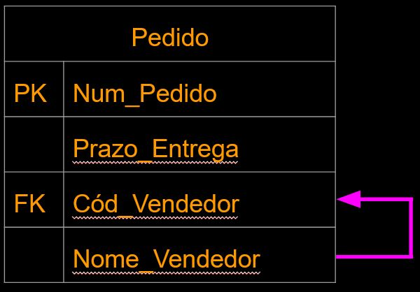
Dependência Funcional Transitiva
Este tipo de dependência ocorre quando um campo não-chave não depende diretamente da chave primária da tabela (nem mesmo parcialmente), mas depende de um outro campo não-chave na tabela.

Slide 14
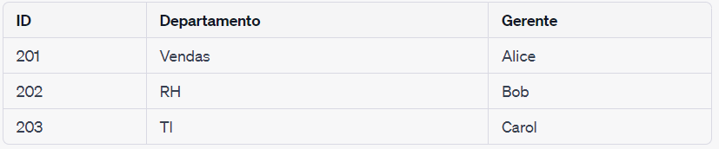
Dependência Funcional Transitiva
Exemplo 1:
Em uma tabela de funcionários, se o número de identificação do funcionário (ID) determina o departamento (Departamento), e o departamento determina o gerente (Gerente), então temos uma dependência transitiva: ID -> Departamento e Departamento -> Gerente, o que implica ID -> Gerente.

Slide 15
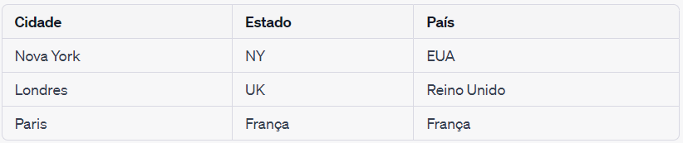
Dependência Funcional Transitiva
Exemplo 2:
Em uma tabela de cidades, se o nome da cidade (Cidade) determina o estado (Estado) e o estado determina o país (País), temos uma dependência transitiva: Cidade -> Estado e Estado -> País, o que implica Cidade -> País.

Slide 16
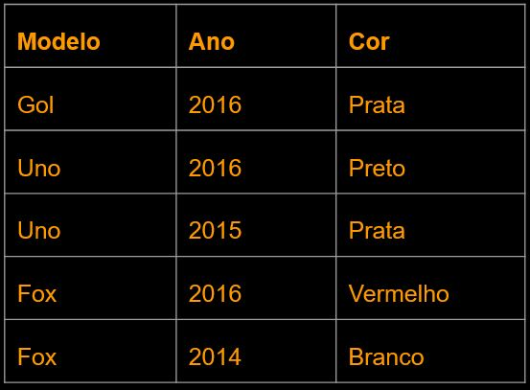
Dependência Multivalorada
Ocorre quando, para cada valor de um atributo A, existe um conjunto de valores para outros atributos B e C que estão associados a ele, mas que são independentes entre si.

Slide 17
Formas normais

Slide 18
As formas normais são regras que definem como organizar os dados em tabelas relacionais para alcançar os benefícios da normalização. As formas normais mais comuns incluem:
Primeira Forma Normal (1NF): Garante que cada coluna em uma tabela contenha apenas valores atômicos (indivisíveis) e não repetidos.
Segunda Forma Normal (2NF): Além de atender à 1NF, a 2NF elimina dependências parciais, garantindo que todos os atributos não chave sejam funcionalmente dependentes da chave primária.
Terceira Forma Normal (3NF): Além de atender à 2NF, a 3NF elimina dependências transitivas, garantindo que todos os atributos não chave sejam independentes uns dos outros.
Existem formas normais adicionais, como a Forma Normal de Boyce-Codd (BCNF), a Quarta Forma Normal (4NF), a Quinta Forma Normal (5NF) e assim por diante, que abordam casos mais específicos de normalização.

Slide 19
Primeira Forma Normal (1NF)
O que é 1NF?
A Primeira Forma Normal (1NF) é o primeiro passo na normalização de uma tabela.
Uma tabela está na 1NF se todos os atributos contiverem valores atômicos, ou seja, valores indivisíveis.
Requisitos para atender a 1NF
Cada coluna deve conter valores únicos.
Cada coluna deve conter apenas valores atômicos, ou seja, valores que não podem ser divididos em partes menores.
Não deve haver repetição de grupos de colunas.

Slide 20
Primeira Forma Normal (1NF)
É parte da definição formal de uma relação
Foi definida para não permitir atributos multivalorados, atributos compostos e suas combinações
"Uma relação está em 1FN se e somente se todos os seus atributos contêm apenas valores atômicos (simples, indivisíveis)

Slide 21
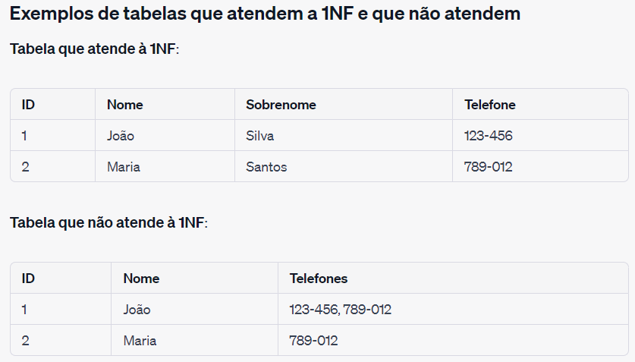
Primeira Forma Normal (1NF)
Para tabelas que não atendem a 1FN:
- Todo atributo Multivalorado é levado para outra tabela;
- Esta nova tabela conterá novo Atributo Chave e será relacionada com a tabela de Origem

Slide 22
Primeira Forma Normal (1FN)
Passo 1
Se (há atributos multivalorados) então
coloca-los em uma outra tabela e relacioná-la com a tabela original
Passo 2
Se (há atributos compostos) então
dividir atributos compostos em atômicos

Slide 23
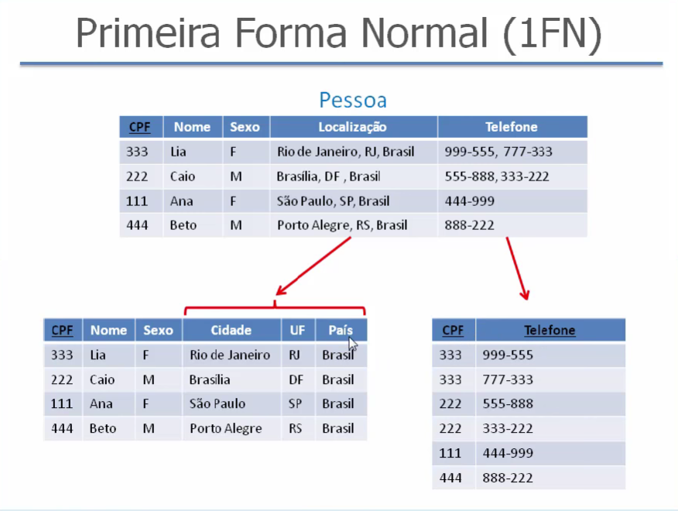
Primeira Forma Normal (1NF)
Para campos compostos cria-se colunas separando cada valor
Para campos Multivalorados, cria-se uma tabela contendo os valores

Slide 24
Segunda Forma Normal (2NF)
O que é 2NF?
A Segunda Forma Normal (2NF) é um estágio mais avançado de normalização.
Uma tabela está na 2NF se atender à 1NF e se todos os atributos não chave forem funcionalmente dependentes da chave primária.
Requisitos para atender a 2NF
Atender à 1NF.
Ter uma chave primária definida.
Certificar-se de que cada atributo não chave seja funcionalmente dependente da chave primária.

Slide 25
Segunda Forma Normal (2NF)
Passo 1
Se (há Dependência Funcional Parcial) então
- Atributos que dependem de toda a PK composta permanecem na tabela original
- Atributos que dependem de parte da PK devem ser levados para uma nova tabela

Slide 26
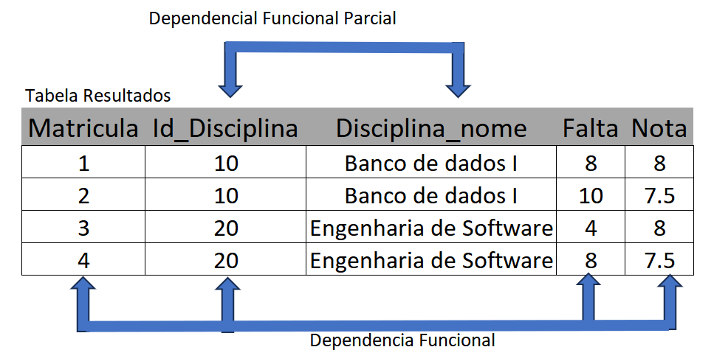
Segunda Forma Normal (2NF)

Slide 27
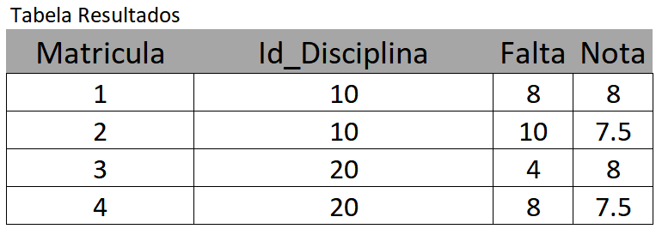
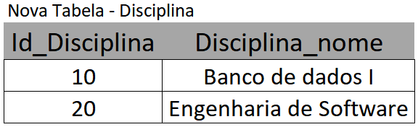
Segunda Forma Normal (2NF)

Slide 28
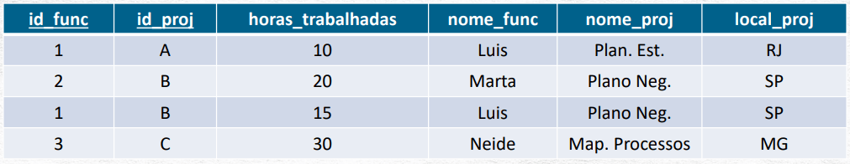
Segunda Forma Normal (2NF)

Slide 29
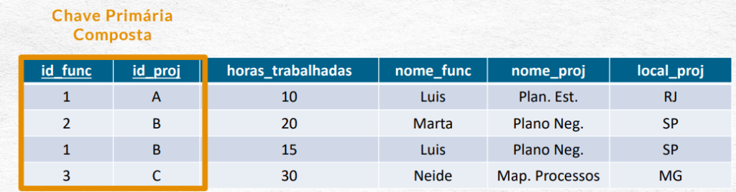
Segunda Forma Normal (2NF)

Slide 30
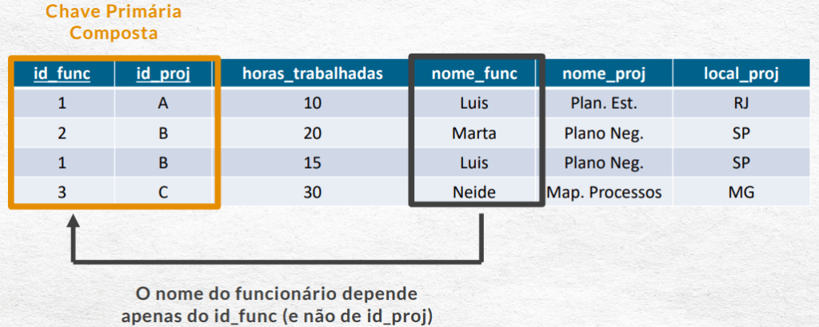
Segunda Forma Normal (2NF)

Slide 31
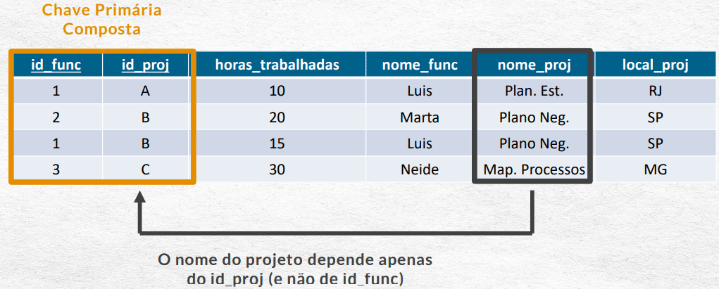
Segunda Forma Normal (2NF)

Slide 32
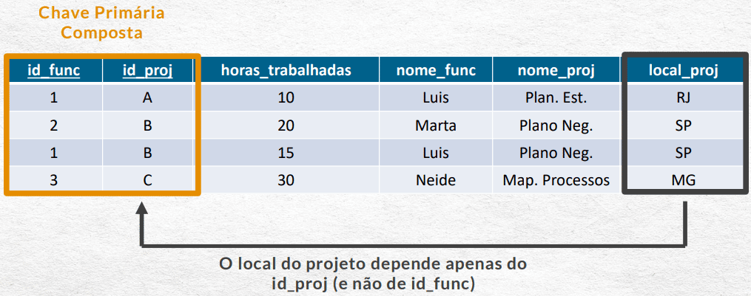
Segunda Forma Normal (2NF)

Slide 33
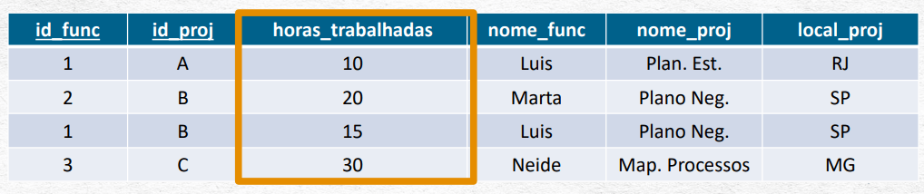
Segunda Forma Normal (2NF)

Slide 34
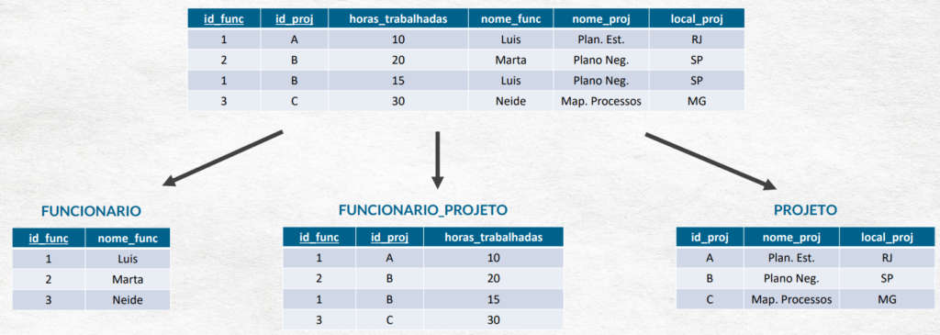
Segunda Forma Normal (2NF)

